Slide 1
AeroJump
Marko Bliznac, David Mitterlehner, Peter Elsigan

Slide 2
Übersicht
Projektidee
1
Features
2
Demovideo
3
Die App als Download
4

Slide 3
Projektidee
Jump ‘n‘ Run Spiel
Ziel ist es, Hindernisse zu umsteuern
Steigender Schwierigkeitsgrad
Kollision mit Bildschirmgrenzen oder Hindernissen stoppt das Spiel

Slide 4
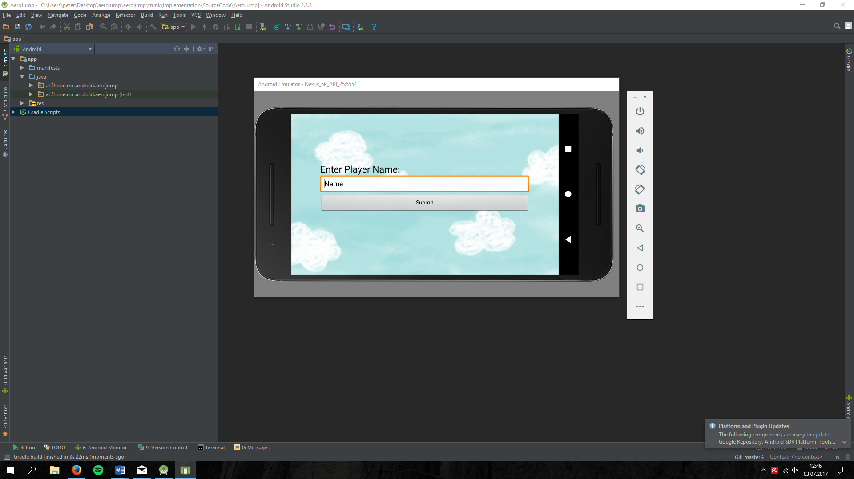
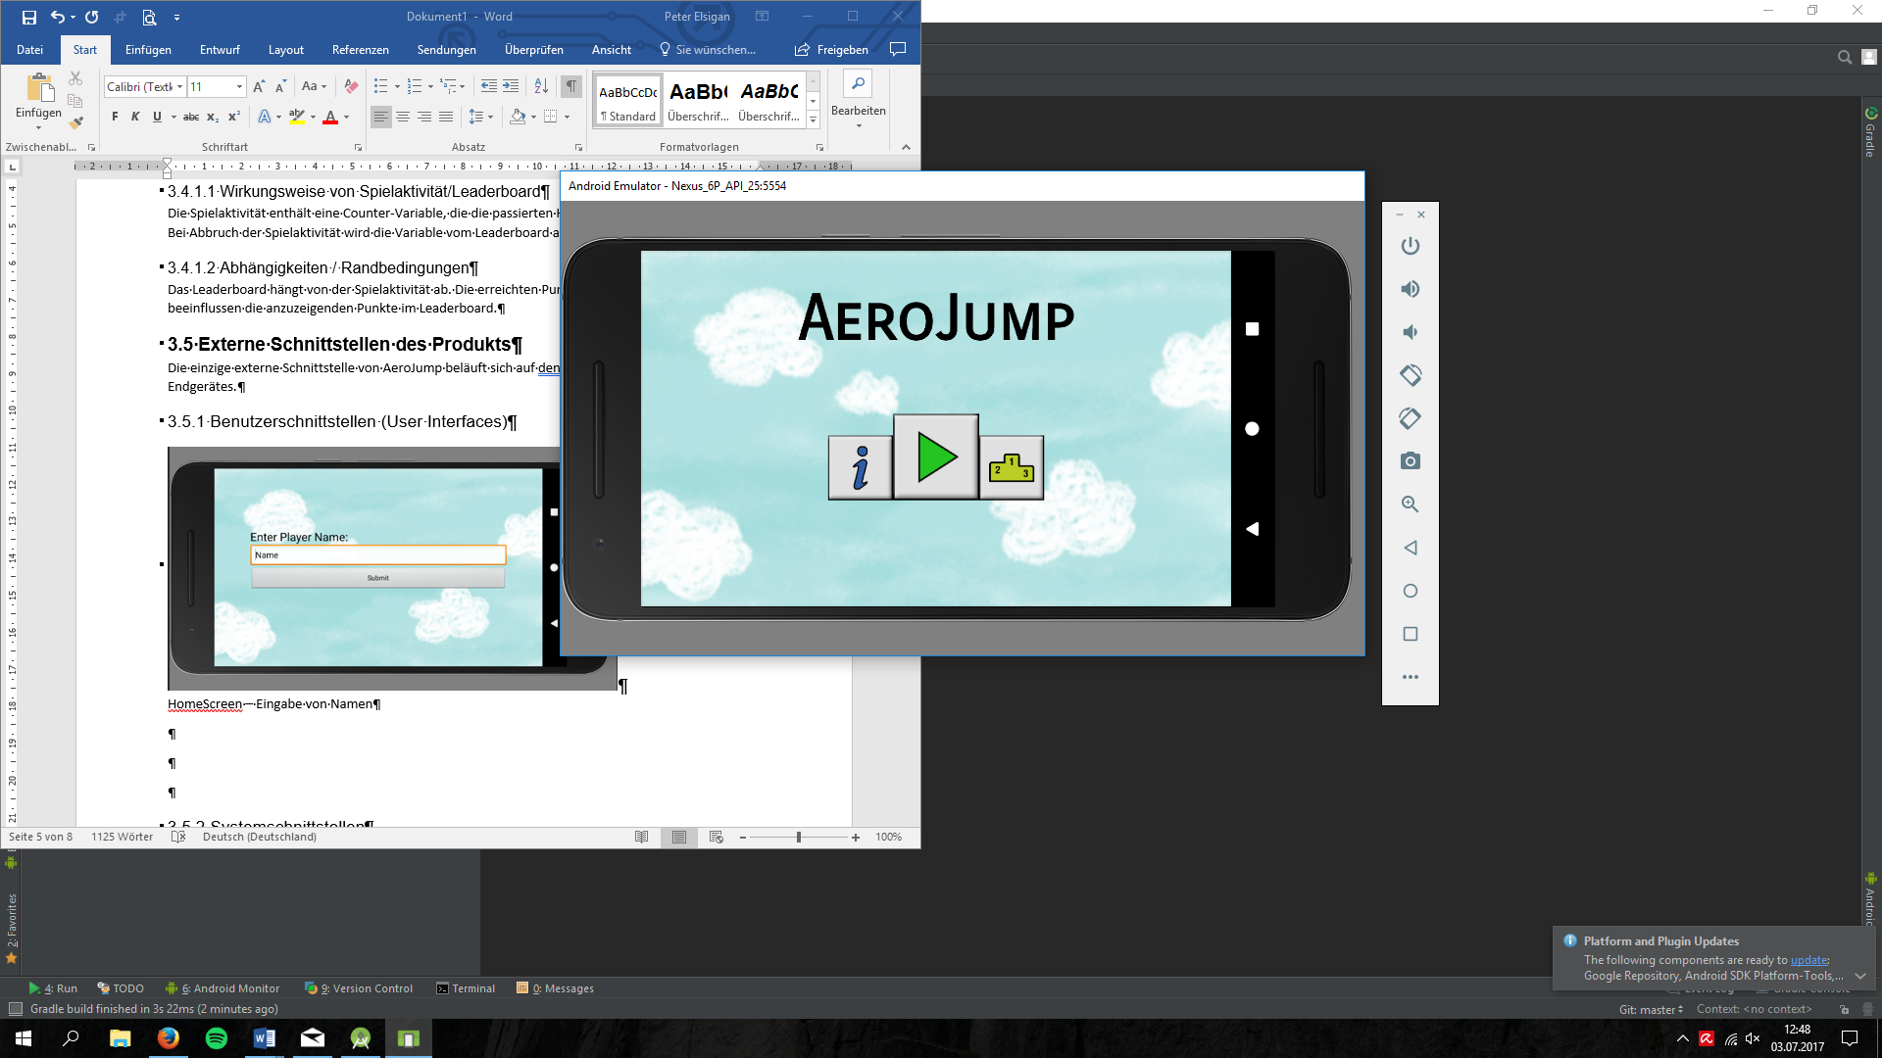
Features 1 / 2
Namensdeklaration
Hauptmenü

Slide 5
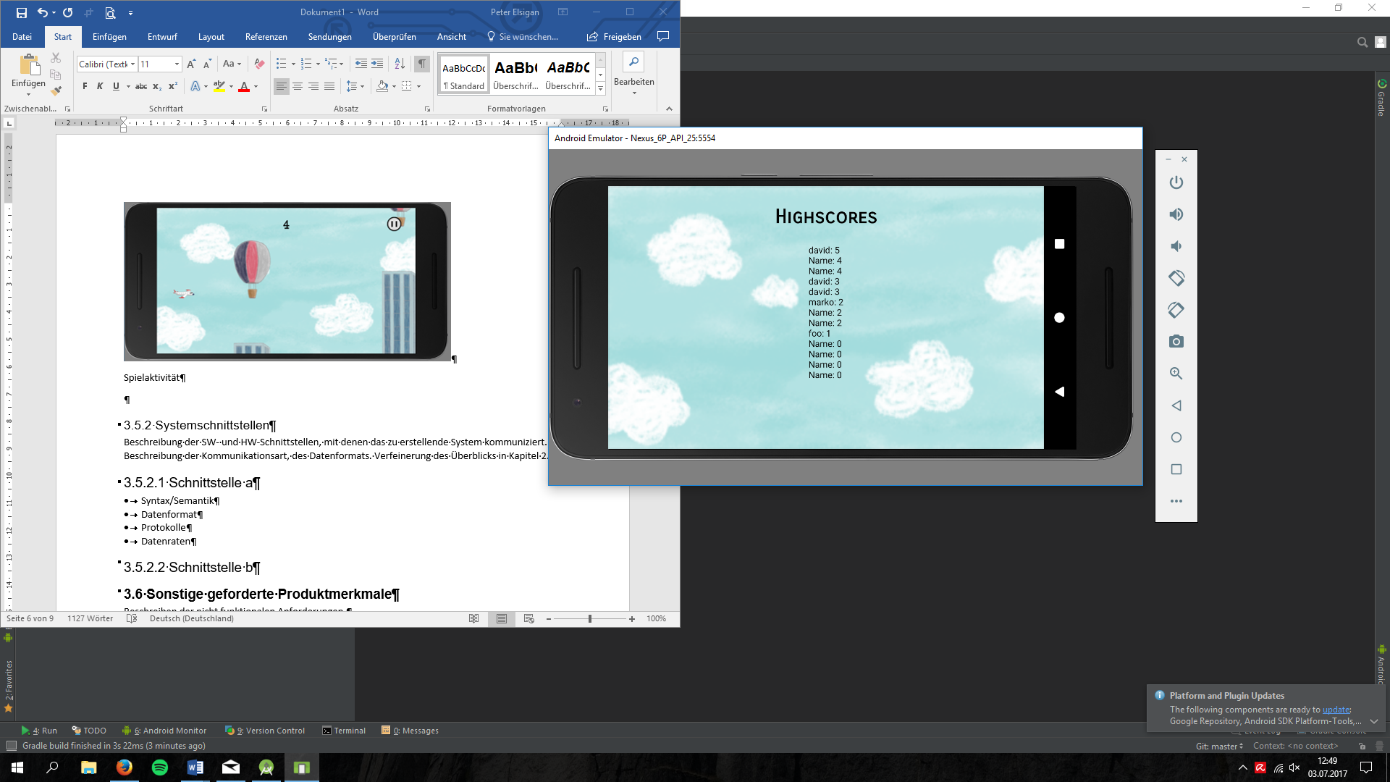
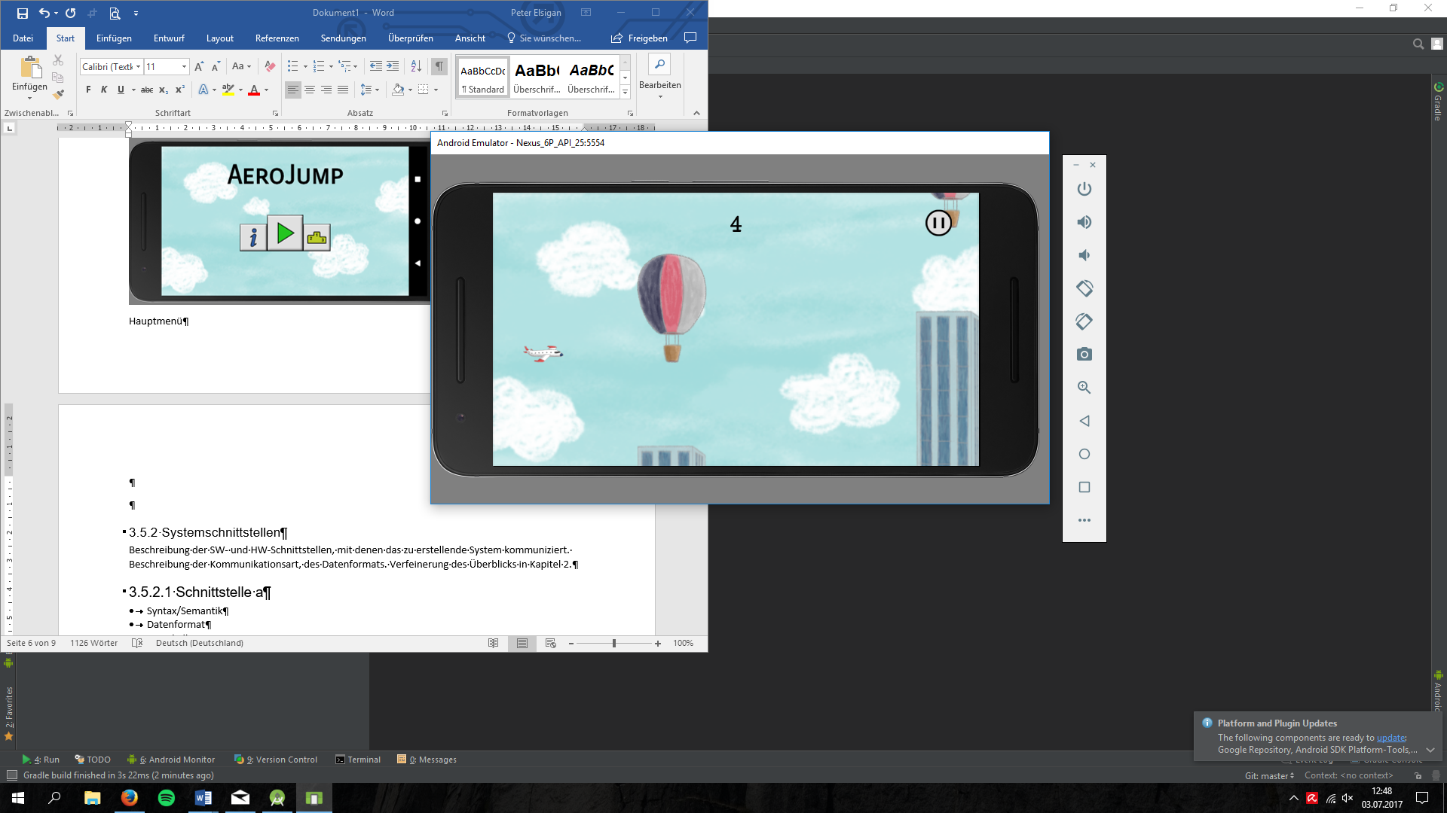
Features 2 / 2
Highscores
Spiel

Slide 6


Slide 7
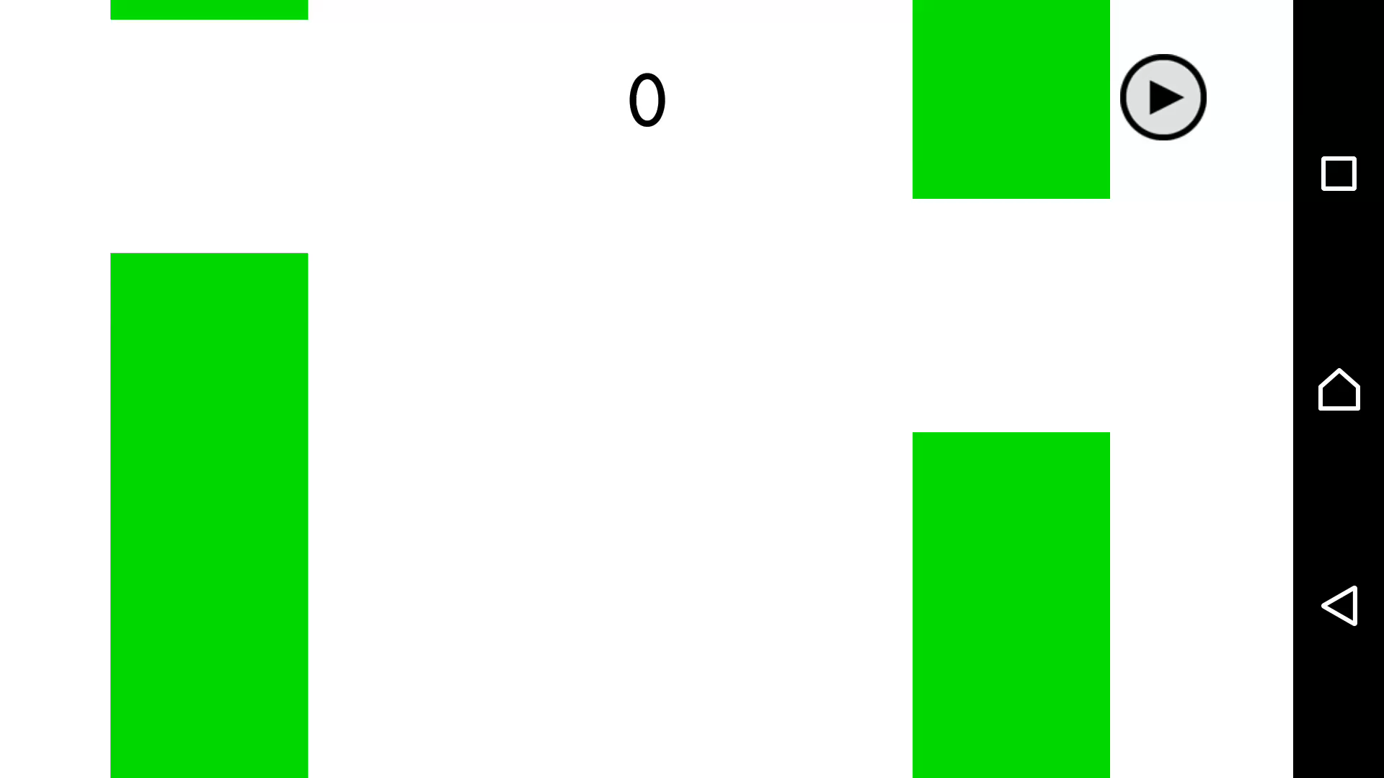
Endless Runner
Klasse Obstacle
2 Obstacles mit je 2 Rectangles
Speed

Slide 8
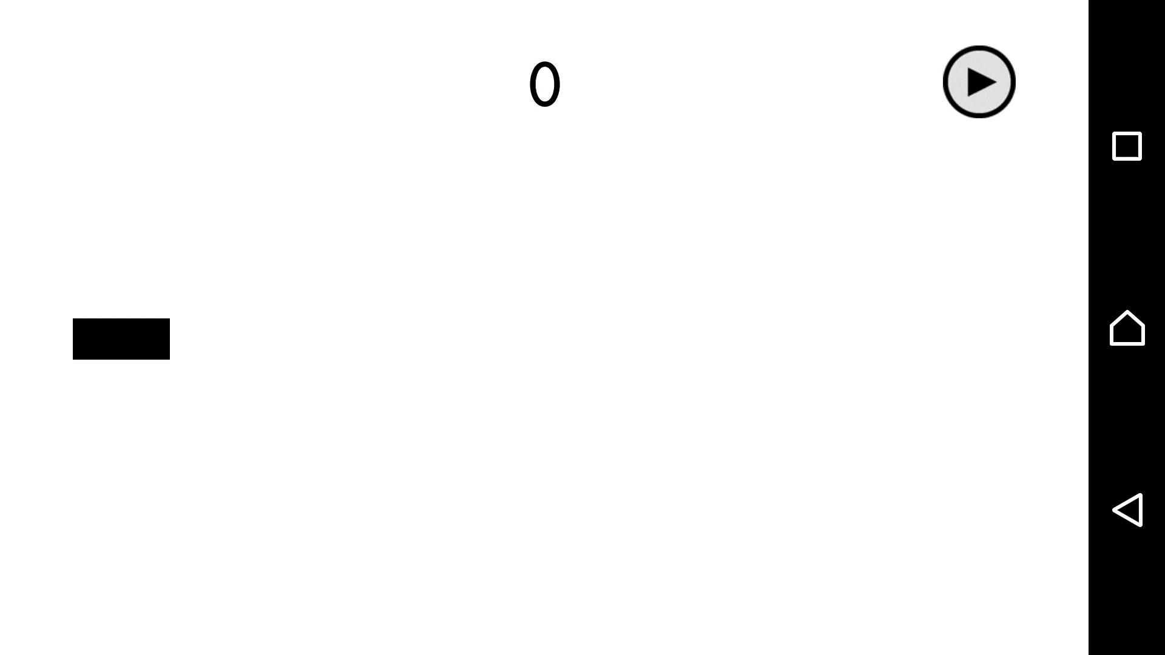
Player
Klasse Player
Move Player
Collision Detection

